Slide 1
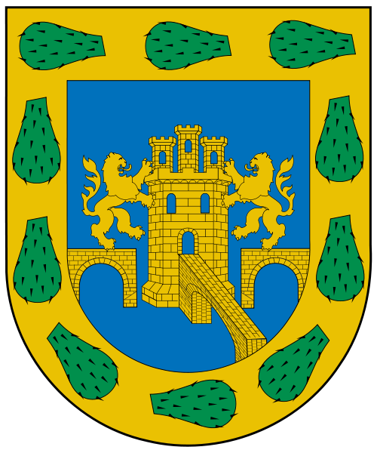
Ciudad de Mexico
La Ciudad de los Palacios
Capital en movimiento

Slide 2
General
La ciudad de México es el Distrito Federal, capital de los Estados Unidos Mexicanos y sede de los poderes federales de la Unión, de la que constituye una de sus 32 entidades federativas.
La ciudad de México es el centro político y económico del país y es, a su vez, la segunda metrópoli más grande del mundo, sólo después de Tokio, Japón.
Es la ciudad mas rica y poblada del país, con mas de
8 000 000 de habitantes.
Cubre un área de 1,479 km².

Slide 4
Ciudad de Mexico

Slide 5
Geografia
La planitud del valle de México, en el que se asienta la mayor parte de los habitantes del Distrito Federal sólo es interrumpida por pequeñas lomas y cerros.
Al oriente de la sierra de las cruces se encuentra el volcán Ajusco, que es la cumbre más elevada del Distrito Federal.

Slide 7
Cultura
Sede de varios de los principales escenarios de la cultura mexicana, el Distrito Federal es también un punto en el que se encuentran expresiones culturales de las diferentes regiones y grupos étnicos que forman parte de la nación.
Ciudad de Mexico es una de las ciudades en el mundo con un elevado número de Teatros y la primera en número de Museos.

Slide 8
Aunque el Distrito Federal no destaca por su producción de artes populares, es posible en sus calles, mercados y otros sitios creados especialmente para el comercio de artesanía encontrar una gran variedad de productos venidos de diversas partes del país, a los que se han sumado otros provenientes de Asia y países como Guatemala y Ecuador.
Chinelos

Slide 9
Clima
Por su altura sobre el nivel del mar, el Distrito Federal ocupa climas que van desde el templado hasta el frió húmedo y tundra alpina en las partes más altas de las sierras del sur.
Temperatura máxima: 34°C (1983)
Temperatura mínima: -7°C (1973)

Slide 11
Turismo
Los lugares mas visitados del pais son:
El centro histórico de la Ciudad de México - es la parte de dicha ciudad que le dio origen y nacimiento a su posterior desarrollo y desenvolvimiento.
La Colonia Condesa - Casa de numerosos artistas plásticos y artistas de cine y de televisión.
La Colonia Roma - la colonia más antigua de la ciudad
Coyoacán- uno de los barrios culturales de mayor atracción para el turismo.

Slide 12
Centro histórico de Tlalpan - barrio colonial, actualmente con la presentación de numerosos eventos culturales tanto en sus museos como en sus plazas.
La Villa de Guadalupe - el principal barrio religioso
La Zona Rosa - barrio antiguamente dedicado sobre todo al arte y a la cultura
Santa Fe – barrio, ocupada por algunos de los edificios de oficinas más modernos
Santa Fe

Slide 13
El centro historico

Slide 14
Palacio nacional
Palacio de las bellas artes
Villa de Guadalupe

Slide 15
La Colonia Condesa
La Colonia Roma

Slide 16
Fin

